Slide 1

Pametna meteostanica
Autori: Ivan Dutković i Bruno Brašić

Slide 2
Cilj projekta
Praćenje vremenskih uvjeta uz prikaz i slanje obavijesti korisniku

Slide 3
Tehničke specifikacije
Mikrokontroler: ESP2
Senzori:DHT22(temperatura i vlaga)
Fotootpornik(svjetlost)
Prikaz: OLED zaslon

Slide 4
Funkcionalnost sustava
Mjerenje i prikaz temperature, vlage i svjetlosti
Dohvat i prikaz točnog vremena
Slanje obavijesti korisniku

Slide 5
Načini rada
Kratki pritisak tipke:
Dohvat podataka sa senzora
Prikaz rezultata na OLED-u
Dugi pritisak tipke:
Slanje obavijesti korisniku

Slide 6
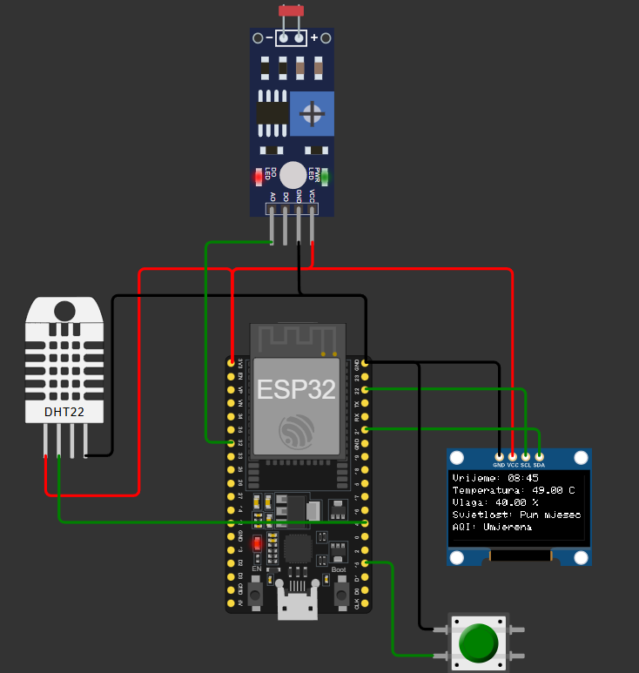
Prikaz

Slide 7
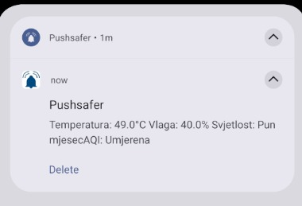
Prikaz obavijesti

